Slide 1
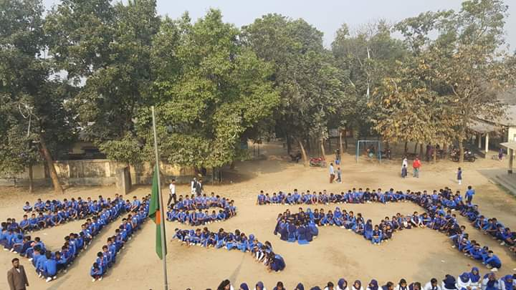
সবাইকে শুভেচ্ছা

Slide 2
পরিচিতি
পাঠ পরিচিতি
শ্রেণি: নবম
বিষয়:বাংলা
অধ্যায়: কপোতাক্ষ নদ
পাঠ নং- ১
শিক্ষক পরিচিতি
মো: হাবিবুর রহমান
সহকারী শিক্ষক
দিনাজপুর কালেক্টরেট স্কুল এন্ড কলেজ।
মোবাইল নম্বর: ০১৭৩৮১৭৩৪৯৬

Slide 3
শ্রেণিঃ নবম
বিষয়ঃ বাংলা
অধ্যায়ঃ কবিতা
সময়ঃ ৪৫ মিনিট
তারিখঃ ১৯ / ০১ / ২০২০

Slide 4
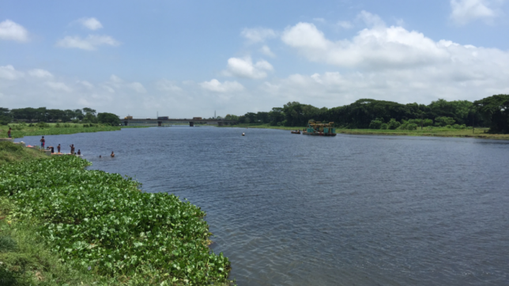
নিচের চিত্রটি লক্ষ্য করি
চিত্রে কী দেখছো?

Slide 5
এসো একটি ভিডিও দেখি
কোন নদী দেখলাম ?
কপোতাক্ষ নদ

Slide 6
কপোতাক্ষ নদ
মাইকেল মধুসূদন দত্ত

Slide 7
শিখনফল
শিক্ষার্থীরা এ পাঠ শেষে-
১.স্মৃতিচারণের মাধ্যমে দেশপ্রেমের পরিচয় দিতে পারবে।
২.সনেট সম্পর্কে বলতে পারবে।
৩.কবিতাটি পড়ে তারমূলভাব বর্ণনা করতে পারবে।

Slide 8
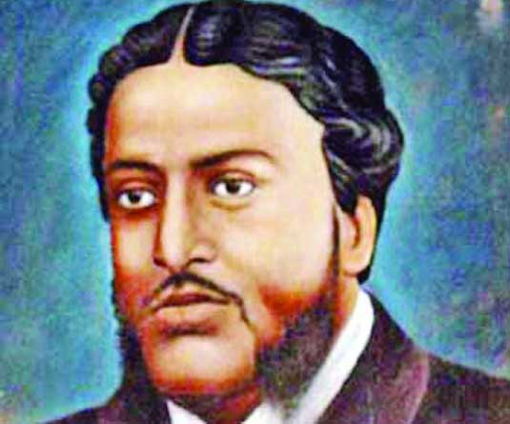
কবি পরিচিতি
কবি মাইকেল মধুসূদন দত্ত
জন্মঃ ১৮২৪খ্রি.,২৫জানুয়ারি
জেলাঃ যশোর
গ্রামঃ সাগরদাঁড়ি
খ্রিস্টধর্মে দীক্ষিতঃ ১৮৪২ খ্রি.’মাইকেল’
কাব্যগ্রন্থঃ মেঘনাদ-বধ কাব্য,তিলোত্তমা সম্ভব, বীরাঙ্গনা, ব্রজাঙ্গনা, চতুর্দশপদী কবিতাবলি
নাটকঃ কৃষ্ণকুমারী,শর্মিষ্ঠা,পদ্মাবতী
প্রহসনঃ একেই কি বলে সভ্যতা,বুড় শালিকের ঘাড়ে রোঁ
প্রবর্তনঃ অমিত্রাক্ষর,সনেট
মৃত্যুঃ ১৮৭৩খ্রি.,২৯জুন

Slide 9
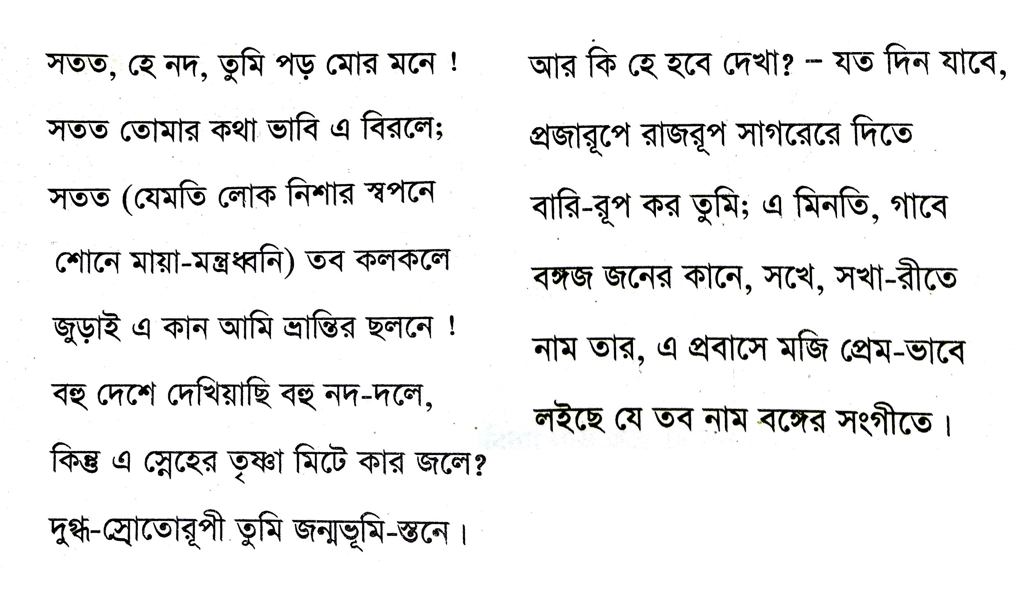
এসো,’কপোতাক্ষ নদ’ কবিতাটি পড়ি-

Slide 10
সনেটের বৈশিষ্ট্য
সনেটঃ
বাংলায় চতুর্দশপদী কবিতাবলি চৌদ্দ-চরণ-সমন্বিত ভাবসংহত সুনির্দিষ্ট।
চতুর্দশপদী কবিতাবলির প্রথম আট চরণের স্তবককে অষ্টক(Octave) এবং পরবর্তী ছয় চরণের স্তবককে ষষ্টক(Sestet) বলে।
অষ্টকে ভাবের প্রবর্তনা এবং ষষ্টকে ভাবের পরিণতি
প্রথম আট চরণঃকখখক কখখক
শেষ ছয় চরণঃ ঘঙচ ঘঙচ
অথবা
প্রথম আট চরণঃ কখখগ কখখগ
শেষ ছয় চরণঃ ঘঙ্ঘঙ চচ
‘কপোতাক্ষ নদ’ কবিতার মিলবিন্যাসঃকখকখকখখক গঘগঘগঘ

Slide 11
জোড়ায় কাজ
সনেটের বৈশিষ্ট্য লেখ।

Slide 12
কবির স্মৃতিচারণ ও দেশপ্রেম -
সতত,হে নদ,তুমি পড় মোর মনে!
সতত তোমার কথা ভাবি এ বিরলে;
……………………………………
বহু দেশে দেখিয়াছি বহু নদ-দলে,
কিন্তু এ স্নেহের তৃষ্ণা মিটে কার জলে?

Slide 13
শব্দার্থ
সতত
সর্বদা
নিশা
রাত্রি
ভ্রান্তি
ভুল

Slide 14
মূল্যায়ন
১.‘কপোতাক্ষ নদ’ কবিতার প্রথম চরণ লেখ।
২.‘বুড় সালিকের ঘাড়ে রোঁ’ কোন ধরনের সাহিত্য?
৩.‘নিশা’ শব্দের অর্থ কী ?
৪.‘কপোতাক্ষ নদ’ কবিতার শেষ চরণ লেখ।
৫. ষষ্ঠকে কি থাকে?
৬. মাইকেল মধুসূদন দত্ত কোন জেলায় জন্মগ্রহণ করেন?
৭. তিনি কত সালে জন্মগ্রহণ করেন?
৮.‘একেই কি বলে সভ্যতা’ কোন ধরনের সাহিত্য?
৯.‘কপোতাক্ষ নদ’ কবিতা কোন গ্রন্থ থেকে গৃহীত হয়েছে?
১০.কবি কত সালে মৃত্যুবরণ করেন?
উত্তরঃ
১.সতত,হে নদ,তুমি পড় মোর মনে! ৬. যশোর
২. প্রহসন ৭. ১৮২৪,২৫জানুয়ারি
৩. রাত্রি ৮. প্রহসন
৪. লইছে যে তব নাম বঙ্গের সংগীতে ৯. চতুর্দশপদী কবিতাবলি
৫. ভাবের পরিণতি ১০. ১৮৭৩,২৯ জুন

Slide 15
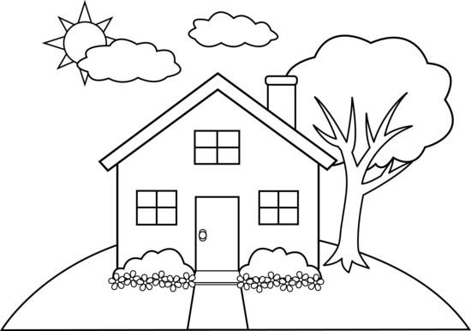
বাড়ির কাজ
তোমার শৈশবের নদী সম্পর্কে ১০টি বাক্য লিখবে।

Slide 16
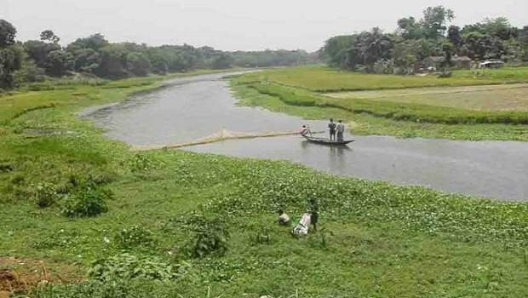
ধন্যবাদ

